Slide 1

分布式系统架构分享
师宝华

Slide 2

1 | 如果数据库表记录数量超过了100万，会发生什么？如何优化性能？
2 | 如果web server 同时访问量超过1万人，会发生什么？如何优化性能？
3 | 网站内容是动态的，页面却是静态网页，这是如何实现的？
4 | 当前的主流web技术架构，未来的可能技术路线？
5 | 在线支付的实现方式
6 | 如何有效的使用网页静态化解决频道查询的问题数据库的优化步骤
7 | JAVA和PHP怎么选择
在系统面对高并发大数量时，从前端到数据库会遇到哪些挑战及该如何处理?

Slide 3
1
分布式系统定义及演进过程
2
分布式系统设计需要关注的点
3
Dubbo框架
4
支付平台接入简介

Slide 4
Internet
Internet
WebServer
服务器
AppServer
服务器
AppServer
交易
商品
用户
交易
商品
用户
JDBC
JDBC
DB
服务器
DB
商品表
用户表
商品表
用户表
订单表
订单表
第一阶段：最简单的单机结构
第二阶段：应用数据分离结构

Slide 5
Internet
WebServer1
WebServer2
…
AppServer1
AppServer2
交易
商品
用户
交易
商品
用户
…
JDBC
JDBC
DB
商品表
用户表
订单表
第三阶段：应用负载均衡

Slide 6
Internet
WebServer1
WebServer2
…
AppServer1
AppServer2
交易
商品
用户
交易
商品
用户
…
write
read
DB
DB4Read
商品表
用户表
主从同步
商品表
用户表
订单表
订单表
第四阶段：数据库读写分离

Slide 7
Internet
WebServer1
WebServer2
…
AppServer1
AppServer2
交易
商品
用户
交易
商品
用户
…
Cache
Cluster
write
read
DB
DB4Read
商品表
用户表
主从同步
商品表
用户表
订单表
订单表
第五阶段：引入缓存

Slide 8
Internet
WebServer1
WebServer2
…
AppServer1
AppServer2
交易
商品
用户
交易
商品
用户
…
Cache
Cluster
商品库
用户库
订单库
第六阶段：垂直分离

Slide 9
Internet
WebServer1
WebServer2
…
AppServer1
AppServer2
交易
商品
用户
交易
商品
用户
…
Cache
Cluster
商品库
用户库
订单库
商品表1
用户表1
订单表1
商品表2
用户表2
订单表2
…
…
…
第七阶段：水平分离

Slide 10
1
分布式系统定义及演进过程
2
分布式系统设计需要关注的点
3
Dubbo框架
4
支付平台接入简介

Slide 11
什么是静态化系统？静态化系统有哪些特征？
1、一个页面对应一个固定的URL，一个URL唯一标识一个页面；
2、页面是无状态的，如用户相关的信息，时间因素，地域因素；
3、不能包含Cookie等私有数据。
强调：所谓的静态化不仅仅指存在于磁盘或者缓存中的HTML页面，它还可能是
服务器生成的页面，但是这些页面本身不包含上面所说的那些因素。Js动态生成的内容不属于以上范畴。
如何改造动态系统？
1、URL唯一化
2、分离与用户相关的信息，时间，地域信息等，改为Ajax异步获取
3、去掉Cookie

Slide 12
如何组装动态内容？
1、ESI(Edge Side Includes):即在Web服务器上做动态内容请求，并将请求插入到静态页面中，
当用户拿到页面时已经是一个完整的页面了.
2、CSI(Client Side Includes)：发起一个异步的JS请求单独向服务器获取动态内容。这种方式
使服务端性能更佳，但是用户端页面有些延迟，体验稍差。
3、SSI(Server Side Includes):通过注释行SSI命令加载不同模块，构建为html，实现整个网站
的内容更新,通过SSI调用各模块的对应文件，最后组装为html页面，需要服务器模块支持(具
体配置本文不做详述)，比如：apache服务器需要开启mod_include模块；

Slide 13
 | 优点 | 缺点
CSI | 相对比较简单，不需要服务器端做改变和配置； | 不利于搜索引擎优化(iframe方式), javascript兼容性问题，以及客户端缓存问题可能导致更新后不能及时生效！对于客户体验也不够好！
SSI | 不受具体语言限制，比较通用，只需要Web服务器或应用服务器支持即可，Ngnix、Apache、IIS等对此都有较好的支持。 | SSI只能在当前服务器上包含加载，不能够直接包含其他服务器上的文件，即不能跨域包含；
ESI | 可用于缓存整个页面或页面片段，比较适合用于缓存服务器上； | 目前支持ESI的软件还比较少，官方更新也略显缓慢，技术门槛高，因此使用不是很广！

Slide 14
<!--#echo var="变量名称"-->
<!--#echo var=“DOCUMENT_NAME”-->//打印文件名称
<!--#echo var="DATE_LOCAL"-->
<!--#echo var="REMOTE_ADDR"-->
<!--#include file="文件名称"-->
<!--#include virtual="文件名称"-->
<!--#exec cmd="cat /etc/passwd"-->；将会显示密码文件
<!--#exec cmd="dir /b"-->；将会显示当前目录下文件列表
编辑nginx配置文件 vi /usr/local/nginx/conf/nginx.conf
加入如下代码
ssi on;
ssi_silent_errors on;
ssi_types text/shtml;

Slide 15
1
分布式系统定义及演进过程
2
分布式系统设计需要关注的点
3
Dubbo框架
4
支付平台接入简介

Slide 16
一、cookie和session同步
1、一致性Hash，保证从相同客户端过来的请求落在相同的应用服务器上。
session共享，基于Cookie的负载均衡Nginx+Sticky
优点:实现相对简单
缺点:基群中某台服务器宕机后，将会导致部分客户登录状态丢失
2、session集中存储
优点:集中存储可靠性增强，某些场景方便实现单点登录
缺点:缓存维护需要成本。
我们处理的读服务大部分都是KV的，因此抗流量的思路就是大量缓存；而且怎么让缓存
怎么更接近用户，离用户越近速度就越快。再一个点就是要考虑好降级方案，在异常情
况下应用不被拖垮拖死。我们系统大量使用了如nginx+lua+redis技术，使用这些技术解
决了我们很多读服务问题。

Slide 17
二、处理单点故障
在整个分布式系统中,如果某个角色或者功能只有某台单机在支撑，那么这个节点称为单点，
其发生的故障也称为单点故障。
1、尽量避免出现单点
2、给单点做好备份，做好自动恢复。
3、降低单点故障的影响范围

Slide 18
三、集群内时钟问题
在单机系统中程序以单机的时钟为准，控制时序比较容易，在分布式系统中每个节点都有
自己的时钟，如果在相互发送小时进行协调时，如果仍然依赖时序，就会相对难处理，此时需要
设置全局时钟

Slide 19
四、分布式事务
1、两阶段提交（2PC，Two Phase Commitment Protocal）
在单机事务中，事务失败就直接回滚，而在分布式系统中，提交前增加了准备阶段，
所以称为两阶段提交。
2、事务补偿机制
事务管理器
（TM）
Prepare
资源1
事务管理器
（TM）
Commit
资源1
OK
OK
Prepare
资源2
Commit
资源2
OK
OK
事务管理器
（TM）
Prepare
资源1
事务管理器
（TM）
Rollback
资源1
OK
OK
Prepare
资源2
Rollback
资源2
Error
OK

Slide 20
六、序列唯一
1、唯一性：UUID或按照业务生成ID
2、连续性：sequence集中生成

Slide 21
七、多机数据查询
1、跨库join
2、外键约束

Slide 22
七、大型网站一致性的基础理论-CAP
1、一致性Consistency：即所有节点在同一实际读到同样的数据。或者可以理解为当数据
写入成功后，所有的节点会同时看到这个新的数据。
2、可用性Availability：保证不论是成功还是失败，每个请求都能够收到一个反馈，即系
统一定要有响应。
3、分区容忍性partition-Tolerance：即便系统中有部分问题或者有消息丢失，但系统仍能
继续运行，也就是当系统的一部分出现问题时，系统仍能继续工作。

Slide 23
选CA，放弃分区容忍性，加强一致性和可用性。这时期就是传统的单机数据库。
选AP，放弃一致性，追求分区容忍性及可用性。
选CP，放弃可用性，追求一致性和分区容忍性。性价比低，网络问题会直接让整个系统不可以。

Slide 24
八、接口幂等性
多次操作结果一致

Slide 25
八、数据库垂直/水平拆分
随着网站数据量和访问量的不断增大，数据库压力越来越大，此时就需要给数据库减压，减压的思路有三个，
1、优化应用，看是否有不必要的压力给了数据库，二是引入缓存搜索引擎等。三就是把数据库的数据和访问
分到多台数据库上，分开支持。
垂直拆分指将一个数据库中不同业务单元的数据分到不同的数据库里，
水平拆分是根据一点的规则把同一业务单元的数据拆分到多个数据库中
带来的问题
1、单机事务被打破
2、多表关联比较困难
3、靠外键去约束的场景会受影响

Slide 26
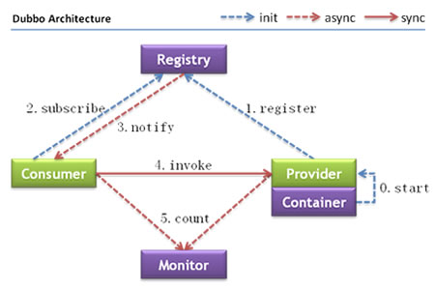
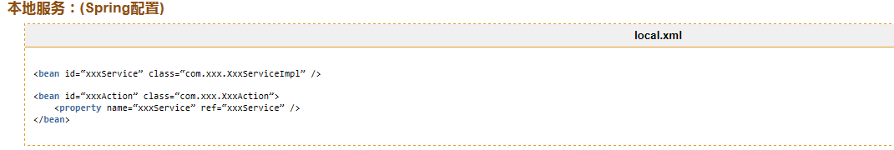

Slide 27
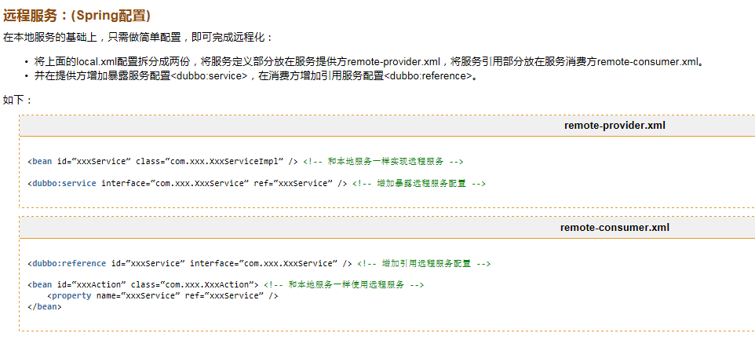

Slide 28
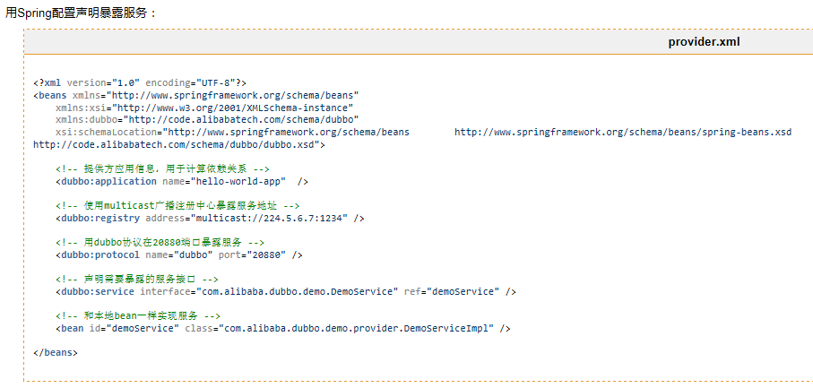

Slide 29
可伸缩的Dubbo集群
Dubbo-admin管理器
Zookeeper集群
Zookeeper1
Zookeeper2
……
Tomcat集群
Tomcat集群
Mysql集群
Consumer1
Mysql管理节点
Provider2
Apache
Mysql sql节点1
Mysql sql节点2
Consumer2
Provider2
Mysql存储节点1
Mysql存储节点2
……
……

Slide 30
1
分布式系统定义及演进过程
2
分布式系统设计需要关注的点
3
Dubbo框架
4
支付平台接入简介

Slide 31
1
分布式系统定义及演进过程
2
分布式系统设计需要关注的点
3
Dubbo框架
4
支付平台接入简介

Slide 33
商户支付流程
8 发货
4 验证身份
1 下单
A行个人用户
B行网上商户
7 通知交易结果
2 选银行
9 确认支付
6 通知支付结果
3 支付
支付平台
银行
5 扣款
资金调拨
A行
B行
个人账户
支付平台中间账户
支付平台中间账户
商户账户

Slide 34
分类 | 交易类型名称 | 交易说明
商户个人 支付类 | 个人订单支付 | 个人用户在商户网站购物，并确定付款后，商户网站将订单支付信息引导到支付平台，个人用户在支付平台选择付款银行，通过银行支付网关支付货款，完成一笔订单的支付交易。
 | 个人账单支付 | 个人在公共事业网站或者支付平台查询账单，确认付款后，个人用户在支付平台选择付款银行，通过银行支付网关支付，完成一笔账单的支付交易。
 | 个人订单退款 | 商户网站将退款交易发送至支付平台，支付平台将退款交易发送至付款银行。
商户企业 支付类 | 企业订单支付 | 企业在商户网站购物并确定付款后，商户网站将支付指令发送至支付平台。企业可对一笔订单一次支付或分多次支付，可以区分定金、货款。
 | 企业订单退款 | 商户网站对已支付的订单退款，将退款交易发送至支付平台。
 | 企业分期付款 | 企业在商户网站购物，选择分期支付订单货款，确定付款时，一笔订单支付将被分成多笔支付指令，支付平台保存每一笔支付指令，根据支付方式等待企业确认或将支付指令发送到付款银行。
 | 企业支付账单 | 企业在公共事业网站查询账单，确认付款后，公共事业网站将该笔支付指令发送至支付平台。
 | 企业协议支付 | 企业在公共事业网站查询协议支付账单，确认付款后，该笔支付指令经支付平台转发至付款银行。
商户订单维护类 | 商户撤销订单 | 商户通知支付平台撤销一笔尚未支付的订单。
 | 商户修改订单 | 企业在商户网站通过该交易修改订单金额，为了商户不能提供足够的货物时，修改订单。
商户查询类 | 商户单笔查询交易结果 | 商户向支付平台发出查询交易支付结果指令。
 | 商户下载对账单 | 商户下载支付平台对账记录。

Slide 35
Thank you

